Slide 1
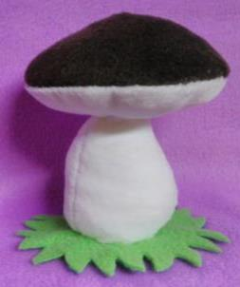
Мастер-класс по изготовлению мягкой игрушки «Грибочек»
Разработала педагог дополнительного образования Шевцова Марина Александровна.
МБОУ ДОД ДДТ МО Кавказский район, Краснодарский край

Slide 2
Цель: Научить изготавливать мягкую игрушку «Грибочек»
Задачи:
Научить правильной последовательности выполнения работы.
Научить приёмам сшивания и оформления.
Способствовать развитию эстетического вкуса и фантазии.

Slide 3
Материалы и инструменты.
Ткань, синтепон, нитки швейные, игла швейная, иглы для скрепления, ручка, ножницы.

Slide 4
Изготавливаем шаблоны из картона.

Slide 5
Обводим на ткани шаблон «Шляпка» и вырезаем.

Slide 6
Сшиваем выточку на шляпке гриба швом «Через край».

Slide 7
Обводим на ткани шаблоны «Ножка» и «Донышко».

Slide 8
Складываем шляпку с донышком и фиксируем иглами для скрепления.

Slide 9
Сшиваем деталь шляпки с донышком швом «Через край».

Slide 10
Выворачиваем деталь шляпки и набиваем синтепоном.

Slide 11
Зашиваем шляпку «Потайным» швом.

Slide 12
Сшиваем детали ножки гриба швом «Через край».

Slide 13
Выворачиваем деталь ножки гриба и набиваем синтепоном.

Slide 14
Пришиваем ножку гриба к шляпке «Потайным» швом.

Slide 15
Обводим на ткани шаблон «Травка» и вырезаем.

Slide 16
Пришиваем травку к ножке гриба «Потайным» швом.

Slide 17
Готовое изделие.

Slide 18
Творческих Вам успехов!
Спасибо за внимание!

